Slide 1

10-СЫНЫП · ЭЛЕКТРОМАГНИТТІК ИНДУКЦИЯ
Электромагниттік индукция заңы. Есептер шығару
Notes:
Ұйымдастыру. Құндылық: Бірлік және ынтымақ. «Бірлік бар жерде – тірлік бар» (халық мақалы).

Slide 2

Рельс бойымен сырғанаған өткізгіштен ток өтсе, оны тұрақты жылдамдықпен жүргізу үшін күш керек пе? Неге?
?
Notes:
Ой қозғау: оқушылардың болжамын тыңдап, тақтаға жазыңыз. Өткен тақырыпты еске түсіру — «Иә – жоқ»: «Электромагниттік индукция заңы» тақырыбы бойынша 5 тұжырым оқылады, оқушылар «иә» (жасыл) немесе «жоқ» (қызыл) карточкасын көтереді.

Slide 3
Бүгін үйренеміз
1
2
3
Электромагниттік индукция заңын құрама есептерде қолданады
Қозғалыстағы өткізгіштегі ЭҚК пен токты есептейді
Ленц ережесін күрделі жағдайларда қолданады
3
Notes:
Оқу мақсаты: 10.4.2.1- магнит ағыны өзгеруі салдарынан электр қозғаушы күштің пайда болуын түсіндіру;; 10.4.2.2- Ленц ережесін түсіндіру;

Slide 4

ЖАҢА ҰҒЫМ
N орам
ℰ = NΔΦ/Δt.
ℰ = NΔΦ/Δt
4
Notes:
Жаңа білім — PhET виртуалды зертханасы: Мұғалім PhET симуляциясын интерактивті тақтада көрсетеді, оқушылар жұппен параметрлерді өзгертіп, заңдылықты өздері анықтайды.

Slide 5

ЖАҢА ҰҒЫМ
Қозғалыстағы өткізгіш
ℰ = Bυl; I = ℰ/R; Ампер күші F = BIl = B²l²υ/R – қозғалысқа қарсы.
Тарту қуаты F·υ = I²R (энергия сақталады).
5

Slide 6
Формула
Есте сақта
ℰ = Bυl
ℰ
B
υ
l
ЭҚК
магнит индукциясы
жылдамдық
ұзындық
В
Тл
м/с
м
6

Slide 7
Формула
Есте сақта
F·υ = I²R
F
υ
I
R
күш
жылдамдық
ток күші
радиус
Н
м/с
А
м
7

Slide 8

МОДЕЛЬМЕН ТЕКСЕР
Өзің тексеріп көр
Параметрді өзгертіп, нәтижені бақыла.
8
Notes:
Модельді тақтада оқушымен бірге басқарыңыз: «Не өзгереді деп ойлайсың?» деп алдын ала сұраңыз.

Slide 9

Виртуалды зертхана Сабақтың ортасы · 12 мин
PhET симуляциясы
1
Симуляцияны QR-код арқылы ашыңдар
2
Параметрлерді өзгертіп, нәтижені бақылаңдар
3
Қандай шама қалай өзгереді? Қорытындыны дәптерге жазыңдар
phet.colorado.edu/en/simulations/faradays-law
Электромагниттік индукция заңы. Есептер шығару
9

Slide 10
Сұрақ
Генератор қандай энергияны электр энергиясына айналдырады?
Механикалық
A
A
Ядролық
B
Химиялық
C
Жарық
D
10
Notes:
Жылдам тексеріс: оқушылар саусақпен 1–4 көрсетеді немесе «Сынып» режимінде телефоннан жауап береді.

Slide 11
Сұрақ
Электромагниттік индукцияны ашқан ғалым:
Ампер
Ом
A
B
Ньютон
Фарадей
C
D
D
11
Notes:
Жылдам тексеріс: оқушылар саусақпен 1–4 көрсетеді немесе «Сынып» режимінде телефоннан жауап береді.

Slide 12
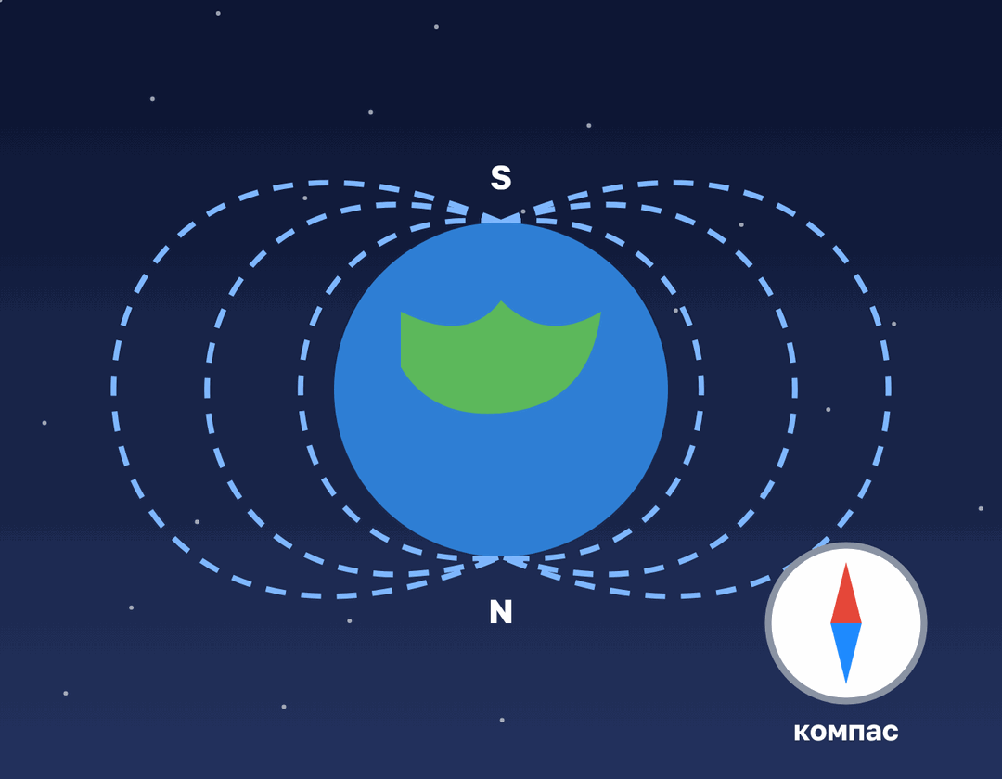
A Түсінемін
Ұшақтың қанаттары (l = 30 м) Жердің магнит өрісінің тік құраушысында (5·10⁻⁵ Тл) 250 м/с ұшады. Қанат ұштары арасындағы ЭҚК?
ЖАУАБЫ
ℰ ≈ 0,38 В.
12
Notes:
Практикалық жұмыс — «Аквариум»: Бір жұп тақта алдында тапсырманы талқылап шешеді, қалғандары бақылап, кейін талдау жасайды.. Саралау: А — бәріне, B — көпшілігіне, C — жоғары деңгейге. ЕББҚ: толтырылған үлгі есеп және бос орынды толықтыру тапсырмасы; тапсырманы бөліктерге бөліп беру және қосымша 3–5 минут.

Slide 13
B Қолданамын
Үлгі есептегі өткізгішті тұрақты жылдамдықпен жүргізуге қажетті күш пен қуат?
ЖАУАБЫ
F = 0,4 Н; P = 1,6 Вт = I²R.
13
Notes:
Сергіту сәті: «Иә – жоқ» қимылы. Дұрыс тұжырымға – қол шапалақ, қате тұжырымға – аяқ тарсылы.

Slide 14
C Талдаймын
500 орамды катушкадағы ағын Φ = 0,01 sin(100πt). ЭҚК-тің максимал мәні? Бұл генератордың қандай моделі?
ЖАУАБЫ
ℰ_{max} = NΦ_{maxω} = 500·0,01·100π ≈ 1570 В; айнымалы ток генераторы.
14

Slide 15
Сұрақ
Индукция ЭҚК-і:
ℰ = BIl
ℰ = IR²
A
B
ℰ = −ΔΦ/Δt
ℰ = ΔΦ·Δt
C
C
D
15

Slide 16
Есте сақта
N орам — ℰ = NΔΦ/Δt
ℰ = Bυl; I = ℰ/R; Ампер күші F = BIl = B²l²υ/R – қозғалысқа…
Тарту қуаты F·υ = I²R (энергия сақталады)
16

Slide 17
Үй тапсырмасы
4 есеп.
A
Велосипед динамосының ЭҚК-ін бағалау.
B
Электромагниттік рельсті зеңбірек (railgun) туралы.
C
17

Slide 18
Бес саусақ
1
2
3
4
5
Бас бармақ — не ұнады?
Балан үйрек — не үйрендім?
Ортан терек — не қиын болды?
Шылдыр шүмек — көңіл күйім
Кішкентай бөбек — менің үлесім
18
Notes:
Рефлексия: бас бармақ – не білдім; балан үйрек – кімге көмектестім; ортан терек – көңіл-күйім; шылдыр шүмек – не қиын болды; кішкене бөбек – не үйрендім.. Кері байланыс: Socrative

Slide 19
Сабаққа рахмет!

